Slide 1

Lions Internationalin strateginen suunnitelma
2022- 2023 päivitykset
Notes:
Kiitos, että osallistut tänään keskusteluumme lionien maailmanlaajuisesta strategiasta.

Slide 2
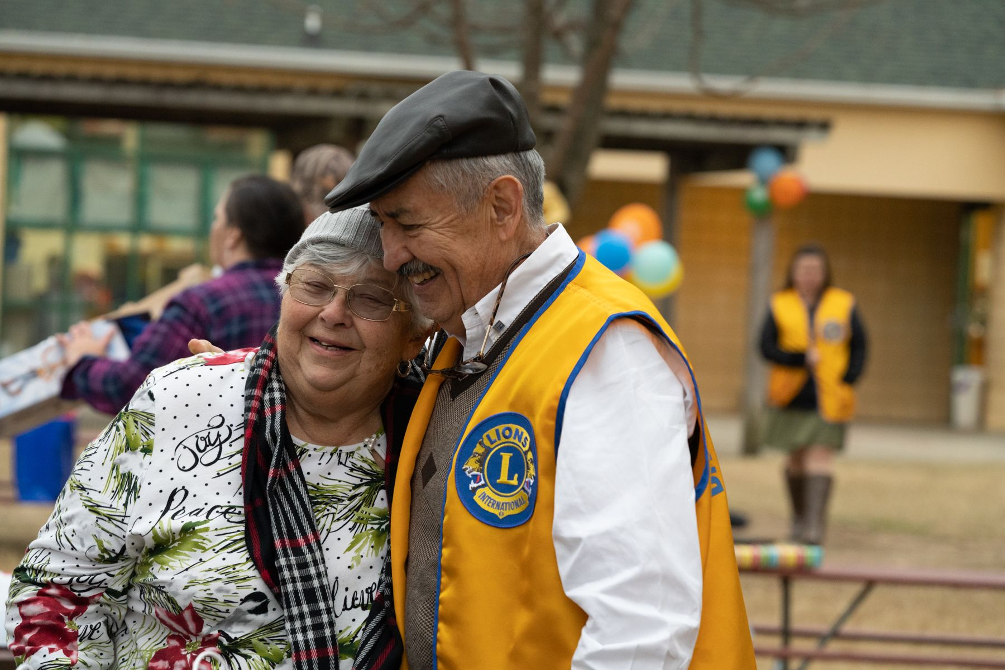
Palvelu on määrittänyt menneisyytemme.
Ja näin on myös tulevaisuutemme kohdalla.
Notes:
Ennen kuin puhumme strategisesta suunnitelmastamme, puhutaan siitä, miksi se on niin tärkeä.
Yli 100 vuotta sitten lionsjärjestö aloitti kourallisella jäseniä ja muutamalla klubilla. Joka vuosi uusia jäseniä tuli mukaan. Ja me jatkoimme kasvuamme, koska ihmiset näkivät palvelun voiman ja ymmärsivät, että voimme saavuttaa paljon enemmän yhdessä.
Tällä hetkellä meillä on yli 1,4 miljoonaa jäsentä yli 48 000 klubissa ympäri maailmaa. Palvelujärjestömme on maailman suurin. Hyvin monet yhteisöt ja ihmiset ovat riippuvaisia palvelustamme.
Tarvitsemme suunnitelman, jotta voimme jatkossakin olla järjestö, joka meidän on oltava maailman tarpeisiin vastaamiseksi.
Puhutaan seuraavaksi vaiheista, joita olemme toteuttamassa varmistaaksemme, että menestymme kaikilla tasoilla.

Slide 3
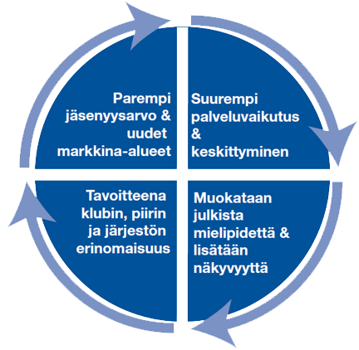
aa
Tulevaisuuden rakentaminen alkoi LCI Forwardista
LCI Forward -suunnitelma
Käynnistettiin vuonna 2015 ohjaamaan lioneja palvelun toiselle vuosisadalle.
LCI Forwardin painopisteet
Jäsenet, palvelu, toiminnot ja globaali imago.
LCI Forward -aloitteen tavoite
Palvella yli 200 miljoonaa ihmistä joka vuosi.
LCI Forwardin tulokset
Uudet ohjelmat ja aloitteet, jotka ovat varmistaneet menestyksemme.
3
Notes:
Vuonna 2015 käynnistimme LCI Forward -aloitteen. Tämä strateginen suunnitelma esiteltiin juuri ennen 100. vuosijuhlaamme vuonna 2017. Tavoitteena oli varmistaa, että olimme valmiina toisen vuosisadan palvelulle.
LCI Forward keskittyi neljään lionien avainalueeseen.
- Jäsenyytemme vahvistaminen
- Palvelun vaikutuksen kasvattaminen
- Paikallisen ja maailmanlaajuisen näkyvyyden parantaminen
- Pyrkimus erinomaisuuteen klubeissa, piireissä ja koko järjestössä
LCI Forward -aloitteen tavoite oli palvella 200 miljoonaa ihmistä vuosittain. Ja teimme sen. Viime vuonna lionit palvelivat yli 480 miljoonaa ihmistä!
Saavutimme enemmän kuin LCI Forward -tavoitteemme.

Slide 4





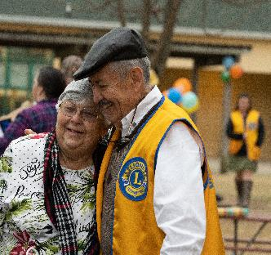


LCI Forward -saavutukset
Parannettu uuden jäsenen kokemusta
Mukana parannettu Uuden jäsenen paketti ja erityiset uusille jäsenille lähetettävät sähköpostit
Määritetty
maailmanlaajuiset avustuskohteemme
Laajennettu
markkinointitoimia
Käynnistetty
Maailmanlaajuinen toimintaryhmä
Oppimismahdollisuudet kaikille lioneille
Määritetty uusia
jäsenyysmalleja
Parannettu jäsenyyskokemusta
Enemmän digitaalista viestintää
Käynnistettiin LCIF:n Kampanja 100
4
Notes:
LCI:n avulla kehitimme maailmanlaajuisia palvelukohteitamme.
Laajensimme markkinointiamme ja otimme käyttöön Ystävälliset teot ovat tärkeitä -mainoskampanjan.
Käynnistimme Maailmanlaajuisen toimintaryhmän tukemaan johtajia, jäseniä ja palvelua.
Aloitimme teemaklubit ja tarjosimme verkko-opiskelun mahdollisuuksia lioneille ja leoille.
Keskityimme parantamaan jäsenyyskokemusta ja esittelimme uusia digitaalisia työkaluja ja tuotteita.
Käynnistimme LCIF:n Kampanja 100 -keräyksen, ja yhdessä ylitimme 300 miljoonan dollarin tavoitteemme ja keräsimme yli (US) 324 miljoonaa dollaria - kiitos maailman kaikkien lionien.
Tämä uskomaton edistys on toiminut Lions Internationalin strategisen suunnitelman perustana.

Slide 5

Lions Internationalin strateginen suunnitelma
Suoritamme yhdessä maailmanlaajuista palvelutyötä. Tämä tarkoittaa jokaista lionia ja jokaista klubia. Siihen kuuluvat Lions Clubs International ja Lions Clubs International Foundation (LCIF) - olemme kaikki yhtä.
5
Notes:
Lions Internationalin strateginen suunnitelma pitää meidät keskittyneinä tulevaisuuteen, jotta voimme jatkaa kasvuamme ja menestymistä.
Siihen kuuluvat sekä Lions Clubs International ja Lions Clubs International Foundation - olemme kaikki yhtä. Tämä tarkoittaa jokaista lionia ja jokaista klubia.
Olemme kaikki yhdessä suorittamassa globaalia palvelutyötä.

Slide 6

Visiomme
Toimia maailmanlaajuisena johtajana
yhteisö- ja humanitaarisessa palvelussa.
Notes:
Visiomme on toimia maailmanlaajuisena johtajana yhteisö- ja humanitaarisessa palvelussa.
Se on kunnianhimoinen tavoite. Meillä on kuitenkin parhaat vapaaehtoiset koko maailmassa, ja meillä on suunnitelma sen saavuttamiseksi.

Slide 7
Aikajana
Vuosi 1 Vuosi 2 Vuosi 3 Vuosi 4 Vuosi 5
2021–22
2022–23
2023–24
2024–25
2025–26
Notes:
Lions Internationalin strateginen suunnitelma toteutetaan vuosisuunnitelman mukaisesti.
Ensimmäisen vuoden aikana keskityimme suunnitelman laatimiseen ja joidenkin keskeisten alustavien strategioiden edistämiseen.
Toinen vuosi on nyt alkanut ja jatkamme suunnitelman edistämistä ja toteuttamista.
Hetken kuluttua keskustelemme joistakin ensimmäisen vuoden saavutuksistamme ja siitä, mihin keskitymme tänä vuonna.
Mutta puhutaan ensin maailmanlaajuisesta strategiastamme ja lähestymistavastamme.

Slide 8
Tavoitteemme
Vahvistaa järjestöä & säätiötä
Rakentaa
uusia
kasvumalleja
Yhdenmukaistaa tavoitteet, hallinto, organisaation tuki
Notes:
Olemme kehittäneet strategisen suunnitelman, jossa on kolme tavoitetta:
Vahvistaa järjestöä & säätiötä
Haluamme lisätä vaikutustamme ja tarjota entistä parempaa tukea jäsenille ja klubeille.
Rakentaa uusia kasvumalleja
Klubimalli on aina ollut ja tulee aina olemaan organisaatiomme sydän. Voimme kuitenkin tarjota muita vaihtoehtoja kehittämällä mahdollisuuksia ihmisille, jotka ovat kiinnostuneita uusista tavoista palvella, ja kehittämällä uusia kumppanuuksia.
Yhdenmukaistaa tavoitteet, hallinto ja organisaation tuki
Kun yhdenmukaistamme rakenteen ja prosessit, pystymme paremmin tukemaan tavoitteiden ja päämäärien saavuttamista.

Slide 9
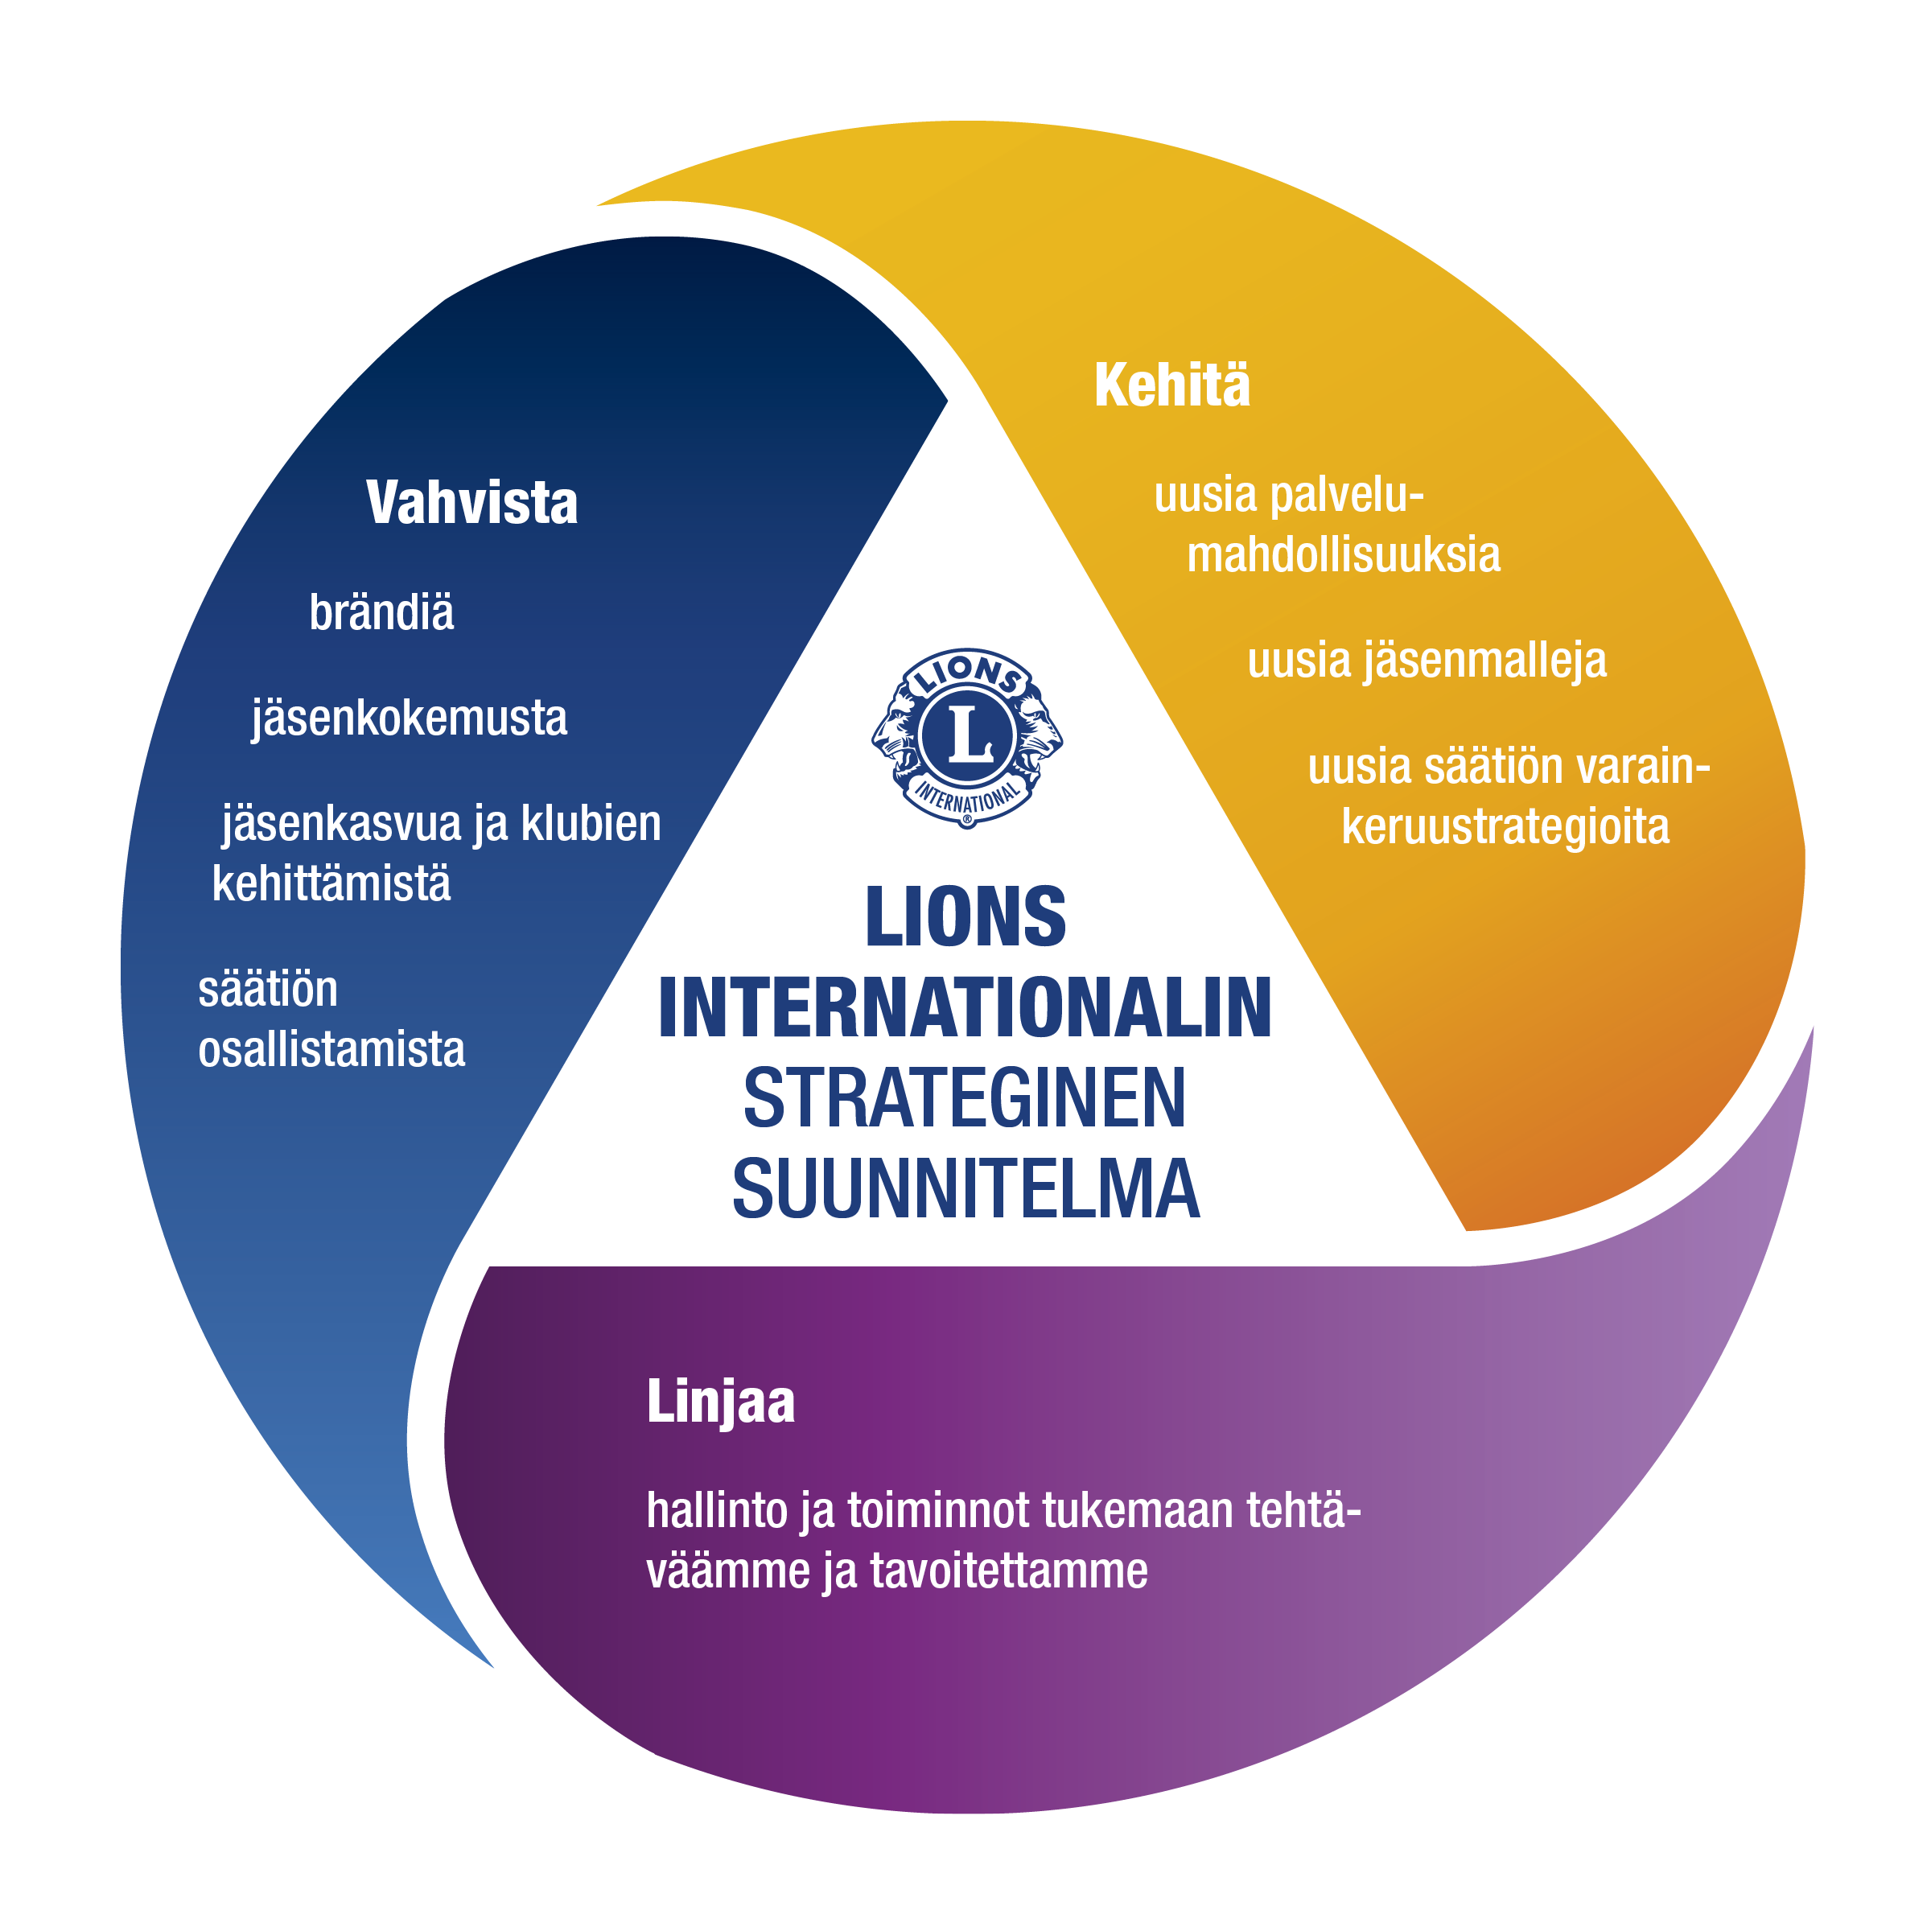
Aloitteemme
Notes:
Tarkat aloitteet on luotu kunkin tavoitteen saavuttamiseksi.
Strategisen suunnitelman grafiikka auttaa meitä korostamaan, mitä keskitymme saavuttamaan.
- Vahvistaa
- Rakentaa
- Yhdenmukaistaa
- vahvistaa, rakentaa, yhdenmukaistaa
Katsotaanpa kutakin toiminta-aluetta, jotta nähdään, miksi ne ovat tärkeitä lioneille ja meidän palvelutehtävällemme.

Slide 10

1) Vahvistaa järjestöä & säätiötä
Yhdistää järjestömme ja maailmanlaajuisen säätiömme (LCIF) yhteisen brändinimen ja yhteisten tehtäväpilarien alle.
Varmistaa, että uudet klubit aloittavat vahvoina; auttaa haasteita kohdanneita klubeja ja lisätä jäsenten tyytyväisyyttä.
Lisätä tukea uusien klubien perustamiselle piiritasolla.
Luoda LCIF:lle lahjoittamisen kulttuuri.
Notes:
Ensin, järjestömme & säätiömme vahvistaminen:
Yhdistämme Lions Clubs Internationalin ja Lions Clubs Internationalin säätiön saman markkinointibrändin alle edustaaksemme paremmin yhteistä palveluamme.
Esittelemme myös uusia ”tehtäväpilareita”, jotta meillä on uusia tapoja keskustella maailmanlaajuisista palvelukohteista, LCIF:n tukemista kohteista sekä paikallisista kohteista, joita lionit palvelevat.
Varmistamme, että uusilla klubeilla on vankka perusta, että klubit saavat lisäapua haasteisiin ja että ne jatkavat jäsenien tyytyväisyyden rakentamista.
Autamme uusien klubien perustamisessa eri puolilla maailmaa lisäämällä tukea klubien perustamisessa piiritasolla.
Ja kehitämme edelleen säätiölle lahjoittamisen kulttuuria klubeissamme, jotta lionit pystyvät hakemaan LCIF:n tukea entistä suurempiin ja kestävämpiin projekteihin.

Slide 11

2) Rakentaa uusia kasvumalleja
Kehitetään uusia malleja yritysten yhteiskuntavastuuta (CSR) varten.
Tutkitaan uusia palvelu- ja jäsenyysmalleja.
Toteutetaan pilottina jaksoittainen tai ”satunnainen” vapaaehtoistyön ohjelma lisätäksemme vapaaehtoistyötä kaupunkialueilla.
Notes:
Toiseksi, rakentaa uusia kasvumalleja järjestömme ja säätiömme kasvattamiseen:
Laajennamme yhteistyötämme yritysten yhteiskuntavastuuta (CSR) edistävien organisaatioiden kanssa, mikä viittaa toimiin, joita yritykset toteuttavat lisätäkseen sosiaalista vastuullisuutta. Tämä luo uusia mahdollisuuksia yhteishankkeille, rahoitukselle ja lionien näkyvyyden lisäämiselle.
Lisäksi tarkastelemme uusia palvelu- ja jäsenyysmalleja perinteisen klubimallimme lisäksi.
Yksi näistä uusista malleista on ajoittain suoritettava vapaaehtoistoiminta. Nämä ”satunnaiset” vapaaehtoiset voivat auttaa lisäämään vaikutustamme ja johtaa uusiin jäseniin, kun he päättävät osallistua toimintaan entistä enemmän.

Slide 12

3) Yhdenmukaistaa tavoitteet, hallinto, organisaation tuki
Järjestää yhteisiä hallitusten kokouksia.
Päivittää johtajan ja hallituksen jäsenen roolit.
Miettiä parannuksia 3. varapresidentin ja johtajien vaaleihin liittyen.
Notes:
Kolmanneksi meidän on pyrittävä entistä paremmin koko organisaatiomme yhdenmukaistamiseen, jotta voimme saavuttaa tavoitteemme. Tämän saavuttamiseksi:
Järjestämme vuosittain LCI:n hallituksen ja LCIF:n hallituksen yhteisiä kokouksia.
Päivitämme myös kansainvälisten johtajiemme ja hallituksen jäsenten rooleja varmistaaksemme, että he pystyvät palvelemaan lioneja ja leoja parhaalla mahdollisella tavalla.
Tutkimme myös kansainvälisten johtajien ja kolmannen varapresidentin vaaliprosessien parannuksia.

Slide 13
Mitä me saavutimme ensimmäisen vuoden aikana?
13
Notes:
Vaikka ensimmäinen vuosi oli lähinnä suunnitelman laatimista, edistyimme kuitenkin hyvin.
Puhutaanpa joistakin viime vuoden saavutuksistamme.

Slide 14
Vuosi 1 – tärkeimmät saavutukset
Vahvistaa järjestöä & säätiötä
Rakentaa
uusia
kasvumalleja
Yhdenmukaistaa tavoitteet, hallinto, organisaation tuki
Valittu uusi brändinimi ja kuvaus
Suoritettu jäsenten tyytyväisyyskysely
Muokattu uudelleen Jäsenyyden kehittämisapurahat
Löydetty uusia yrityskumppaneita
Käynnistetty yhteistyökumppaneiden työntekijöiden lahjoitusalusta
Ajoittaista vapaaehtoistyötä koskeva tutkimus
Järjestetty hallitusten ensimmäinen yhteiskokous
Analysoity vastaavien järjestöjen vaaliprosessia
Notes:
Seuraavassa on muutamia askelia, joilla pyrimme vahvistamaan järjestöämme ja säätiöämme viime vuonna:
Olemme valinneet uuden brändinimen järjestöllemme ja säätiöllemme: “Lions International”. Seuraavalla dialla kerrotaan lisää tästä.
Teimme jäsenten tyytyväisyyskyselyn, jonka avulla saimme selville, mitä muutoksia jäsenet haluavat nähdä.
Olemme myös uudistaneet jäsenkehitykseen liittyviä apurahojamme niiden käyttämisen maksimoimiseksi. Muistakaa tutustua apurahoihin, jos olette kiinnostunut jäsenyyden kasvattamisesta.
Uusia malleja rakennettaessa meillä on seuraavat ominaisuudet:
Mukana uusia yrityskumppaneita, kuten Disney, Enel, BGRS ja EverSource.
Käynnistetty yhteistyökumppanien työntekijöille lahjoitusalusta, jonka kautta tuetaan jo näköseulontoja ja Ukrainan avustustoimia.
Suoritettu kysely, jossa kysyttiin ajatuksista liittyen kausittaiseen tai ”satunnaiseen” vapaaehtoistyöhön ja malleihin klubeissa ympäri maailmaa.
Yhdenmukaistamalla tavoitteemme, hallintomme ja tukemme, me:
Järjestimme ensimmäisen yhteisen virtuaalisen LCI:n ja LCIF:n hallitusten kokouksen helmikuussa 2022.
Aloitimme analysoimaan vastaavien järjestöjen vaaliprosessia oman prosessimme arvioimiseksi.

Slide 15
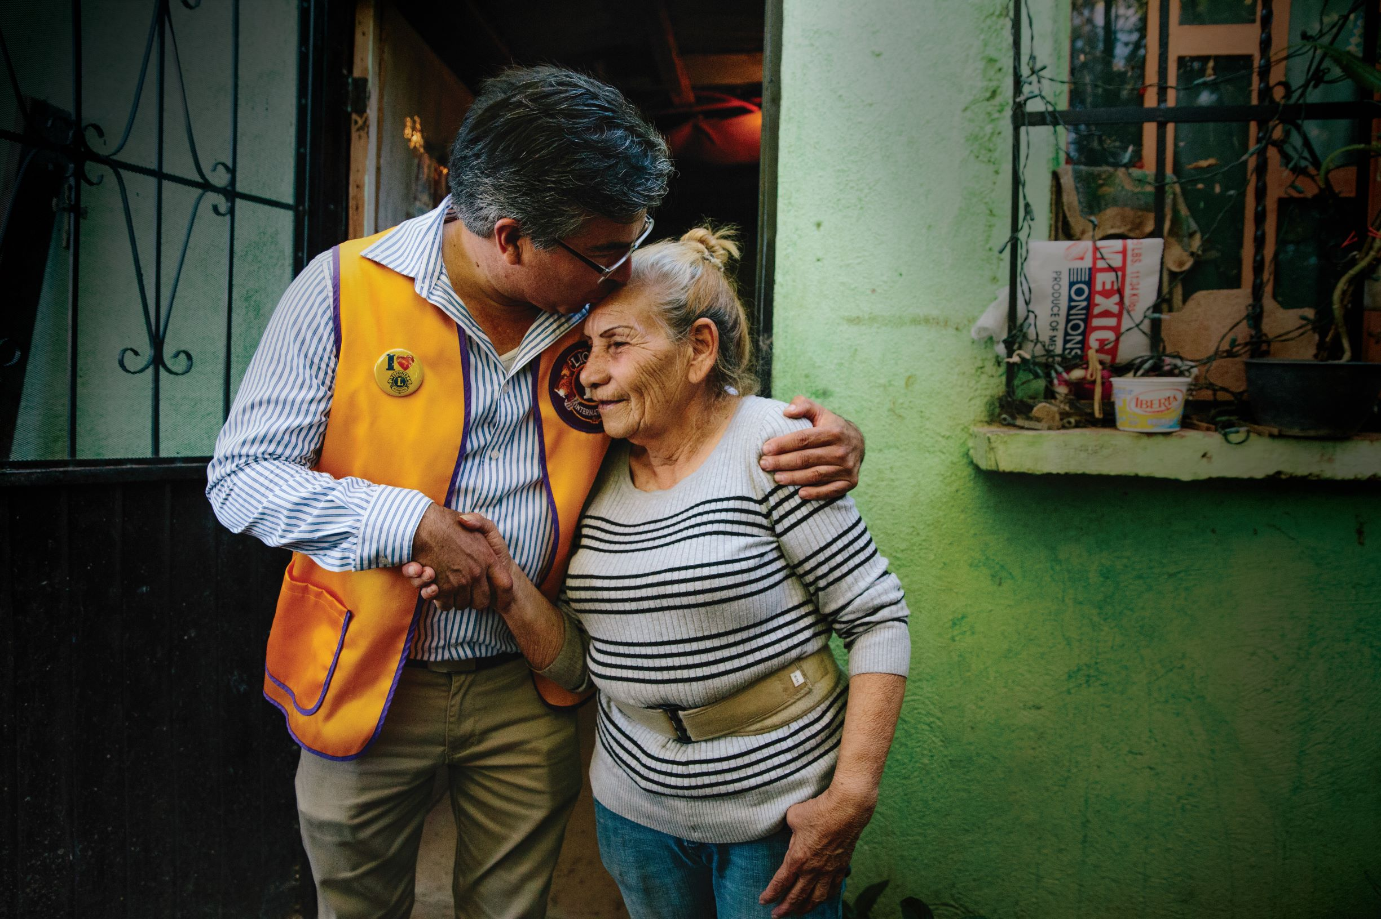


Brändimme
Lions International
Palvelemme avun tarpeessa olevaa maailmaa
15
Notes:
Haluan puhua hetken uudesta brändistämme.
Yhdistämme LCI:n ja LCIF:n Lions International -brändin alle.
Kun sanomme Lions International, tarkoitamme Lions Clubs Internationalia ja Lions Clubs Internationalin säätiötä, molempia yhdessä.
Lions International -brändi tuo molemmat järjestöt yhden tuotemerkin alle, jotta voimme kertoa maailmalle yhteisestä palvelustamme ja vaikutuksestamme.
Koska maailma näkee meidät yhtenä. He näkevät meidät lioneina.
Ja totuus on…me olemme yksi.
Järjestömme ja säätiömme pysyvät erillisinä organisaatioina, eivätkä niiden nimet muutu.
Klubimalli ei muutu.
Tämä ei siis muuta sitä, keitä me olemme ja mitä me teemme lioneina. Se vain muuttaa tapaa, jolla kerromme maailmalle sekä järjestöstämme että säätiöstämme. Yhdessä, me olemme Lions International.
Esittelemme myös uuden kuvauksen Lions International -brändillemme: Palvelemme avun tarpeessa olevaa maailmaa.
Tämä auttaa varmistamaan, että kaikki tietävät, mitä me teemme lioneina.

Slide 16
Vuosi kaksi – painopistealueet
Vahvistaa järjestöä & säätiötä
Rakentaa
uusia
kasvumalleja
Yhdenmukaistaa tavoitteet, hallinto, organisaation tuki
Ottaa käyttöön uusi brändi
Esitellä tehtäväpilarit
Uudelleenrakentaa klubeja
Laajentaa klubien perustamista
Rakentaa Kampanja 100 -keräyksen menestyksen pohjalle
Vahvistaa yritysten yhteiskuntavastuuta koskevaa ohjelmaamme
Suorittaa pilotti liittyen ajoittaisesti suoritettavaan vapaaehtoistyöhön
Kumppanien arviointi
Jatkaa yhteisiä hallitusten kokouksia
Toteuttaa muutokset 3. varapresidentin valintaprosessissa
Notes:
Tänä vuonna vahvistamme ja toteutamme suunnitelmamme keskeisiä painopistealueita.
Auttaa vahvistamaan järjestöämme ja säätiötämme:
Aloitamme uuden ”Lions International” -brändin ja siihen liittyvien ohjeiden käyttöön ottamisen vuonna 2023 sekä esittelemme uudet tehtäväpilarit.
Klubien uudelleenrakentamisen helpottamiseksi tarkistamme klubien arviointityökaluja, jaamme menestyneiden klubien parhaita käytäntöjä ja parannamme Opaslionohjelmaa.
Jatkaaksemme Kampanja 100 -keräyksen menestystä, keskitymme klubien ja yksittäisten jäsenten lahjoituksiin.
Kehitämme myös kattavaa tukiohjelmaa uusille klubeille ja kyselymateriaaleja, jotta voimme arvioida jäsenten tyytyväisyyttä.
Jotta pystymme keskittymään kasvuun, me:
Jatkamme yritysten yhteiskuntavastuuta koskevan ohjelman rakentamista.
- Toteutamme varainkeruustrategioita vaalipiireissä I ja II sekä Intiassa.
- Laajennamme yhteistyökumppaneiden työntekijöiden vapaaehtoistyötä.
Käynnistämme ”CSR Think Tank” -aloitteen tutkiaksemme uusia mahdollisuuksia.
Jotta innostamme vapaaehtoisia osallistumaan uusilla tavoilla, olemme aloittamassa pilottiprojekteja ”ajoittaisesta” vapaaehtoistyöstä ja kehitämme resursseja, jotta klubit voivat tukea näitä ”satunnaisia” vapaaehtoisia.
Määrittelemme myös prosessin arvioida uusia kumppaneita, jotta voimme maksimoida resurssimme ja tuottomme.
Jotta pystymme yhdenmukaistamaan tavoitteemme, hallinnon ja tuen, keskitymme:
Seuraava LCI:n ja LCIF:n hallitusten virtuaalinen kokous 2023.
Toteutamme Hallituksen sääntökokoelmaan hyväksytyt muutokset liittyen kolmansiin varapresidenttiehdokkaisiin.

Slide 17
Voit auttaa
Jaa uutisia strategisesta suunnitelmastamme
Vastaa kyselyihin
Keskity jäsenten tyytyväisyyteen klubissasi
Lahjoita säännöllisesti LCIF:lle
Notes:
Jotta suunnitelmasta tulee menestys, voimme kaikki tehdä jotakin tavoitteidemme saavuttamiseksi.
Jaa tietoa suunnitelmasta klubeissa ja piireissä.
Vastaa kansainvälisen tiimimme kyselyihin, jotta voit auttaa suunnitelman tulevaisuuden muokkaamisessa.
Tehdään kaikki töitä, jotta jäsenet osallistuvat aktiivisesti, palvelevat ja ovat tyytyväisiä.
Tue säätiöämme henkilökohtaisesti ja koko klubin kautta. Tutustu myös apurahamahdollisuuksiin ja jaa säätiöön liittyvät tarinasi.

Slide 18




LEOKLUBIOHJELMA
STRATEGINEN SUUNNITELMA
18
Notes:
Haluan myös kertoa lyhyesti Leoklubiohjelman strategisesta suunnitelmasta.
Leot ovat hyvin tärkeä osa palveluamme. Ja he ovat palvelun tulevaisuus.
Lionien tavoin leot tarvitsevat suunnitelman tulevaisuutta varten, jotta he jatkavat kasvua ja menestystä

Slide 19


TAVOITTEEMME
Vuoteen 2026 mennessä leoklubien jäsenyys kasvaa 200 000 raportoituun jäseneen, ja lioneihin siirtyvien leojen määrä kasvaa 13 000 raportoituun jäseneen. Tämä on seurausta lisääntyneestä rekrytoinnista ja työstä siirtymisen varmistamiseksi sekä paremmasta jäsenyyskokemuksesta.
19
Notes:
Leoklubiohjelmassa keskitymme kasvuun.
Tavoitteenamme on saavuttaa 200 000 raportoitua leojäsentä ja 13 000 raportoitua leo-lionia.
Olemme aloittaneet leoklubeihin liittyvän suunnitelman. Meillä on 157 500 raportoitua leojäsentä ja 4700 raportoitua leo-lionia, joten tämän tavoitteen saavuttaminen kuvastaa jännittävää kasvua molemmilla alueilla.

Slide 20
Kokonaisvaltainen lähestymistapa
Vahvistamme leoklubiohjelmaa tekemällä parannuksia ohjelman kullakin ydinalueella seuraavien viiden vuoden aikana.
Rekrytointi
Jäsenyys-
kokemus
Siirtyminen
lioneiksi
Yhteyden luominen
LCIF:n kanssa
20
Notes:
Kehitimme neljä päämäärää, jotka tukevat tavoitettamme:
Rekrytointi – Annamme jäsenille työkalut rekrytointiin ja parannamme jäsenyysrakennetta.
Jäsenten kokemus – Lisäämme leojäsenyyden arvoa laajentamalla mahdollisuuksia taitojen kehittämiseen ja koulutukseen.
Siirtyminen lioniksi – Annamme leoille myönteisiä kokemuksia ja selkeän polun jäsenyyteen tarjoamalla resursseja lioniksi siirtymiseen.
Yhteyden luominen LCIF:n kanssa – Vahvistamme leojen ja säätiömme välistä yhteyttä.

Slide 21

Osallistu
Perusta leoklubi tai laajenna olemassa olevaa klubia
Suunnittele yhteisiä leojen ja lionien palvelu- ja oppimisaktiviteetteja
Varmista, että leot ja leoklubineuvojat ilmoitetaan MyLCI:ssä
Varmista, että leot kutsutaan lionsklubeihin TAI että he perustavat klubin nuorille lioneille
Verkkosivulta lionsclubs.org/leos löydät lisätietoja.
Lähetä kysymykset osoitteeseen leo@lionsclubs.org.
21
Notes:
On olemassa monia hyviä tapoja osallistua leojen kanssa.
Voitte siis perustaa leoklubin, suunnitella projekteja yhdessä ja kutsua leoja klubiinne.
Löydät lisätietoja ja resursseja Leojen verkkosivulta.

Slide 22
Strategisten suunnitelmien yhteenveto
Lionit
Leot
Positiivisempi jäsenyyskokemus
Lisää jäseniä paikkakunnan palvelemiseen
Uusia tapoja olla yhteydessä Lions Internationaliin
Uusia tapoja saada ihmiset mukaan








Notes:
Molemmissa suunnitelmissa pyrimme saavuttamaan tärkeitä asioita, jotka hyödyttävät jäseniämme, klubejamme ja yhteisöjämme.
Haluamme, että kaikilla on hieno kokemus jäsenyyskokemus.
Haluamme kasvaa, jotta voimme lisätä palvelumme vaikutusta ja tehdä vieläkin enemmän.
Haluamme jäsenten hyödyntävän Lions Internationalin tarjoamia hyviä resursseja ja mahdollisuuksia.
Haluamme myös löytää uusia tapoja saada enemmän ihmisiä mukaan palvelumme suorittamiseen.

Slide 23
Lions Internationalin strateginen suunnitelma
Resurssit
Verkkosivu
lionsclubs.org/strategicplan
Lions PPT
Keskusteluaiheet
Sähköposti
strategicplan@lionsclubs.org
Notes:
Voit tutustua strategiseen suunnitelmaan tai ladata tämän esityksen ja keskusteluaiheet.
Voit myös lähettää kysymyksiä strategisen suunnitelman sähköpostiosoitteeseen.

Slide 24

Maailma tarvitsee lioneja ja leoja.
Strateginen suunnitelmamme takaa,
että olemme valmiita palvelemaan.
Notes:
Syy siihen, että keskitymme tulevaisuuteen on yksinkertainen - maailma tarvitsee meitä.
Maailmanlaajuinen strategia ja tulevaisuuden suunnitelma ovat ainoa tapa varmistaa, että olemme aina valmiita palvelemaan yhteisöjämme ja maailmaa.

Slide 25
Kiitos
© 2022 Lions Clubs International
Notes:
Kiitos, että osallistuitte tänään, kun kerroimme lisätietoja Lions Internationalin strategisesta suunnitelmasta ja tulevaisuuden visiostamme.
Kiitos!

